Slide 1

HUKUK BİRİMİ

Slide 2
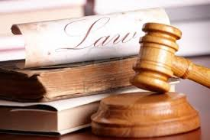
GÖREVİ
MARMARİS TİCARET ODASI ADINA YA DA ALEYHİNE AÇILAN İCRA TAKİPLERİNİ VE DAVALARI TAKİP ETMEK

Slide 3
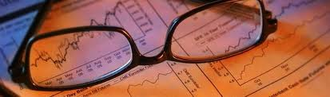
GÖREVİ
KENDİSİNDEN İSTENEN KONULARDA ARAŞTIRMA YAPARAK HUKUKİ GÖRÜŞ BİLDİRMEK

Slide 4

GÖREVİ
KURUMDA KULLANILACAK SÖZLEŞMELERİ HAZIRLAMAK

Slide 5

GÖREVİ
ÜYELERE ÜCRETSİZ HUKUKİ DANIŞMANLIK YAPMAK

Slide 6
DANIŞMANLIK HİZMETİNDEN NASIL FAYDALANILIR?
TALEP FORMU İLE BAŞVURU YAPILIR
ÖN ÇALIŞMA YAPILIR
GEREKİRSE ÜYE İLE İKİNCİ BİR GÖRÜŞME YAPILIR
ÇALIŞMA SONUCU ÜYEYE BİLDİRİLİR

Slide 7
DANIŞMANLIK KAPSAMI NEDİR?
SÖZLÜ DANIŞMA
YAZILI DANIŞMA
DAVA DİLEKÇESİ YAZILMASI
İHTARNAME YAZILMASI
KURUMLARA DİLEKÇE YAZILMASI

Slide 8
NEREDEN ULAŞILIR?
417 43 73 (137 DAHİLİ)
www.mto.org.tr
ebrukilic@mto.org.tr
MARMARİS TİCARET ODASI HİZMET BİNASI

